Slide 1
স্বাগতম

Slide 2
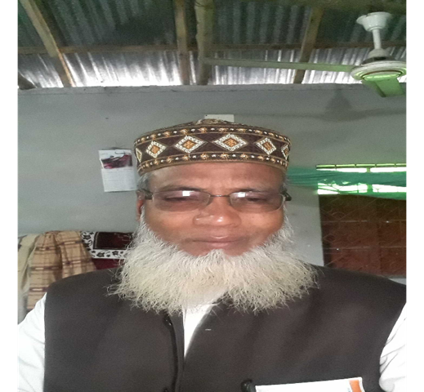
শিক্ষক পরিচিতি
মোঃ আব্দুল ওয়াহেদ জিহাদী
সহ- সুপার
পীরগাছা বালিকা দাখিল মাদ্রাসা
পীরগাছা রংপুর ।
মোবাইলঃ০১৭৯৪৮৬৩১৮৬
ইমেইলঃabdulwahedaz361@gmail.com

Slide 3
পাঠ পরিচিতি
বিষয়ঃহাদিস শরিফ।
নবম শ্রেণী।
দন্ডায়মান হওয়া সংক্রান্ত অধ্যায়।
দ্বিতীয় পরিচ্ছেদ।
সময়ঃ৪০ মিনিট।

Slide 4
পাঠ ঘোষনা

Slide 5
শিখন ফল
এই অধ্যায় শেষে শিক্ষার্থীরা-
কোন প্রকার দাঁড়ানো হারাম বলতে পারবে।
কোনো সম্মানি ব্যাক্তির সন্মানারথে দাঁড়ানোর হুকুম কী তা জানতে পারবে
কবর জিয়ারতের জন্য দণ্ডায়মান হওয়া কী? ব্যাখ্যা করতে পারবে।

Slide 6
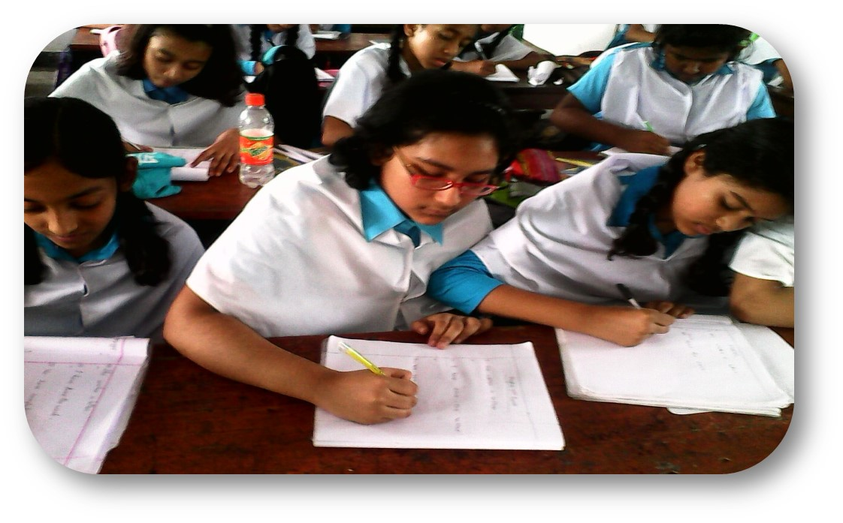
একক কাজ
পিতামাতার সন্মানে দাঁড়ানোর হুকুম কী?
অহংকারী ব্যাক্তিদের সন্মানে দাঁড়ানো কী?

Slide 7
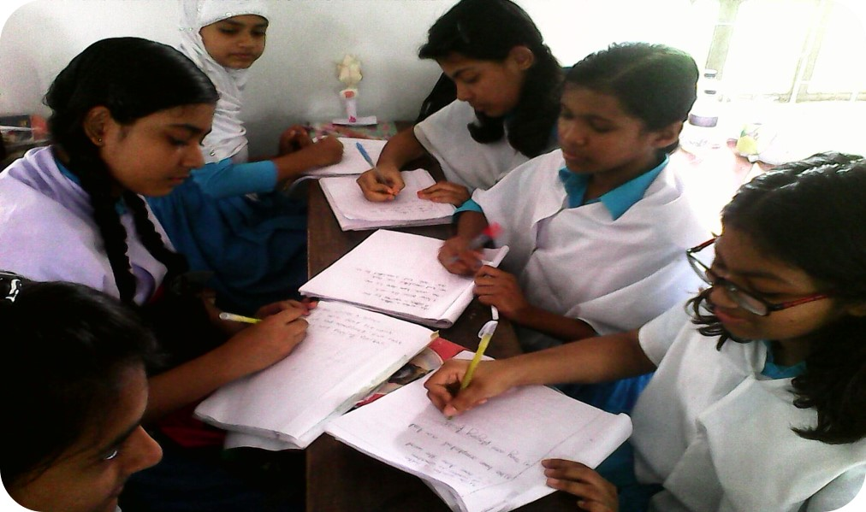
দলীয় কাজ
কোন প্রকারের দাঁড়ানো হারাম
কোন ধর্মে নীরবতা পালনের জন্য দণ্ডায়মান হওয়ার অনুমতি নেই

Slide 8
বাড়ীর কাজ
হাদীস দুইটির সরল অনুবাদ করে আনবে ।
হযরত আব্দুল্লাহ ইবনে আমর (রাঃ) এর উপ নাম কী?

Slide 9
আল্লাহ হাফেজ
شکرا کثيرا

